Slide 1
Einführung in die Methoden der Textanalyse und des wissenschaftlichen Arbeitens
3. Sitzung: Wissenschaft
28.04.21

Slide 2
Ziele der heutigen Sitzung
Sie können die EW in das Wissenschaftssystem einordnen
Wissenschaft von Nicht-Wissenschaft, Pseudo- und Parawissenschaft abgrenzen können.
Wissen, wozu Kriterien der wissenschaftlichen Qualität in der empirischen Sozialforschung dienen und wie man sie strukturieren kann.
Sie sind in der Lage, Grenzen wissenschaftlichen Wissens zu benennen

Slide 3
Forschungsansatz
Quantitativ
Strukturierte Methoden der Datenerhebung
Numerische Daten
Umfrage-, Experimentalforschung, Tests…
Objektivität
Kritischer Rationalismus als Wissenschaftstheorie
Qualitativ
Unstrukturierte Methoden der Datenerhebung
Nicht-numerische Daten
Biografieforschung, ethnographische Feldforschung…
Subjektivität
Sozialkonstruktivismus als Wissenschaftstheorie

Slide 4
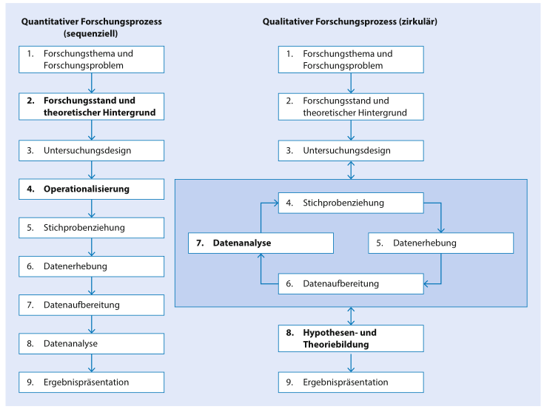
Notes:
Induct Hypotheses from explorative observations
Deduct predictions from hypothesis

Slide 5
Forschungsansatz
Induktion
vom Speziellen auf das Allgemeine
von einzelne beobachtete Fälle auf übergeordnete wissenschaftliche Theorien
Deduktion
vom Allgemeinen auf das Spezielle
von Theorien auf empirische Daten, die von der Theorie vorhergesagt werden
Notes:
Induct Hypotheses from explorative observations
Deduct predictions from hypothesis

Slide 6
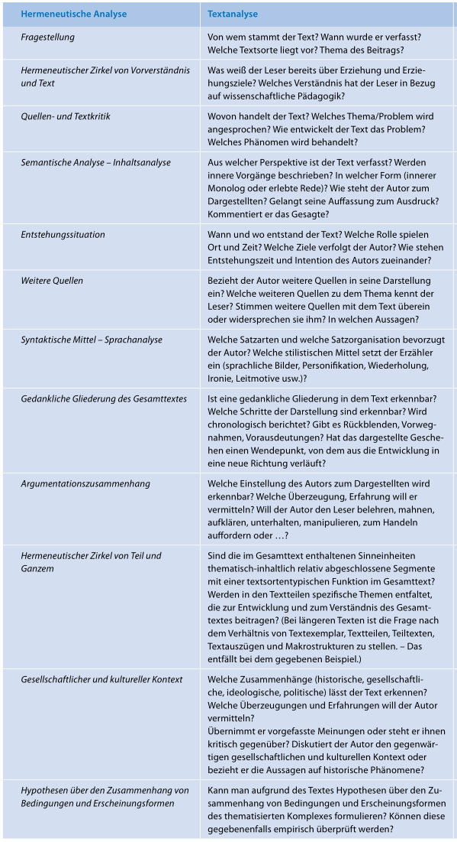

Slide 7




Kritischer Rationalismus
Begründer: Karl Popper (1902-1994)
Gegenmodell zum Positivismus
Theorien als Ausgangspunkt
Falsifikation
Bewährungsgrad einer Theorie
Nie endende Wahrheitssuche
Solved the problem of induction
Theories are about the world not about observations about the world
→ „Alle Schwäne sind weiß“
„Alle Schwäne sind weiß
→ „Nicht alle Schwäne sind weiß“

Slide 8
Definition Wissenschaftliche Forschung
„Wer wissenschaftliche Forschung betreibt, sucht mithilfe anerkannter wissenschaftlicher Methoden und Methodologie auf der Basis des bisherigen Forschungsstandes (d.h. vorliegender Theorien und empirischer Befunde) zielgerichtet nach gesicherten neuen Erkenntnissen, dokumentiert den Forschungsprozess sowie dessen Ergebnisse in nachvollziehbarer Weise und stellt die Studien in Vorträgen und Publikationen der Fachöffentlichkeit vor“
Döring & Bortz, 2016, S. 7
Notes:
Standards?

Slide 9
Bewertung von Wissenschaftlichkeit
Wissenschaftliches Forschungsproblem: empirisch untersuchbare, auf aktuellen wissenschaftlichen Erkenntnisstand aufbauende Sachverhalte
„Kommunikation mit Außerirdischen“
Wissenschaftlicher Forschungsprozess: strukturierter Forschungsprozess mit Einsatz etablierter Forschungsmethoden
z.B. Technik der systematischen Literaturrecherche in wissenschaftlichen Literatur-Datenbanken; Nutzung einer wissenschaftlichen Methode der Datenanalyse
Nicht: Psychotest aus Publikumszeitschrift
Wissenschafts- und Forschungsethik: befolgen von ethischen Regeln
z.B. Daten Manipulation, Ideen stehlen, Interessenskonflikte
Dokumentation des Forschungsprojektes: intersubjektiv nachvollziehbar und replizierbar
Kategorial: ja oder nein!
Pseudowissenschaft: Impfgegner, Klimaskeptiker, Homöopathie, pseudowissenschaftlicher Psychotherapie
Parawissenschaft: außersinnlicher Wahrnehmung, UFO

Slide 10
Bewertung wissenschaftlicher Qualität
Inhaltliche Relevanz
Methodische Strenge
Ethische Strenge → Bewertung durch Ethikkommission
Präsentationsqualität
Kontinuierlich: mehr oder minder gute oder schlechte wissenschaftliche Studie
Was ist eine gute Theorie?:
Mehr als nur empirischen Bewährung
Erklärungskraft!
zahlreiche interessante Hypothesen ableitbar
innovative Ideen für die Forschung zu gewinnen

Slide 11
Prinzipien guter wissenschaftlicher Praxis
Zuverlässigkeit (Reliability) bei Qualitätssicherung der Forschung
Ehrlichkeit (Honesty) bei allen Schritten wissenschaftlichen Arbeitens
Respekt (Respect) für Kollegen, Gesellschaft, Ökosystemen, Umwelt…
Verantwortung (Accountability) für die Forschung von der Idee bis zur Veröffentlichung
https://www.tu-dortmund.de/forschung/forschungsethik/gute-wissenschaftliche-praxis/

Slide 12
Sicherung guter wissenschaftlicher Praxis
Deutsche Forschungsgemeinschaft (DFG): Leitlinien guter wissenschaftlicher Praxis
The European Code of Conduct for Research Integrity
https://www.tu-dortmund.de/forschung/forschungsethik/gute-wissenschaftliche-praxis/
Fachzeitschriften

Slide 13
Wissenschaftliches Fehlverhalten
Wissenschaftsfälschung
E.g. Diederik Stapel, https://www.deutschlandfunknova.de/beitrag/betrug-ein-wissenschaftler-f%C3%A4lscht-forschungsdaten
Plagiarismus

Slide 14
Wann kommt wissenschaftliches Wissen an seine Grenzen?
Anwendung wissenschaftlichen Wissens auf praktische Tätigkeitsfelder: Wertentscheidungen
Socio scientific issues (SSI; Sadler, 2011): gesellschaftliche Problemstellungen, die vielfältige Bezüge zu wissenschaftlichen Theorien und Methoden haben
Fachdidaktik Naturwissenschaften; z.B. Gentechnologie, Nuklearenergie
In Pädagogischer Psychologie?

Slide 15
Grenzen wissenschaftlichen Wissens: Übung
Suchen Sie mit ihrem Nachbarn /ihrer Nachbarin ein Beispiel für einen Sachverhalt in der Pädagogischen Psychologie, bei dem wissenschaftliches Wissen an seine Grenzen kommt. Diskutieren Sie verschiedene Positionen, die dazu angeführt werden können (z.B. Wissenschaft, Gesellschaft, Ethik…)
10 Min in Partnerarbeit
Dann kurzes Feedback im Plenum

Slide 16
Nächste Woche: Forschungsfrage und Literaturrecherche
Setzen Sie sich zu zweit zusammen, suchen Sie sich einen thematischen Schwerpunkt aus (oder ordnen Sie sich gleich einem Thema zu – 2 Personen pro Thema)
Typische „IFS“ Schwerpunkte: Intelligenz & Wissen, Motivation, Selbstkonzept, Selbstregulation, Schulqualität, Unterrichtsqualität, Medien, Entwicklung in sozialen Kontexten, Lehr-Lern-Ansätze, Lernstrategien, soziale Ungleichheiten, Geschlechtsbezogene Disparitäten
Lesen Sie bis nächste Woche ein Abschnitt (3-5 Seiten) aus Seel & Hanke (2015)
https://katalog.ub.tu-dortmund.de/id/ir01388a:ubd.lobid:TT050432640

